Slide 1
সবাইকে স্বাগতম

Slide 2
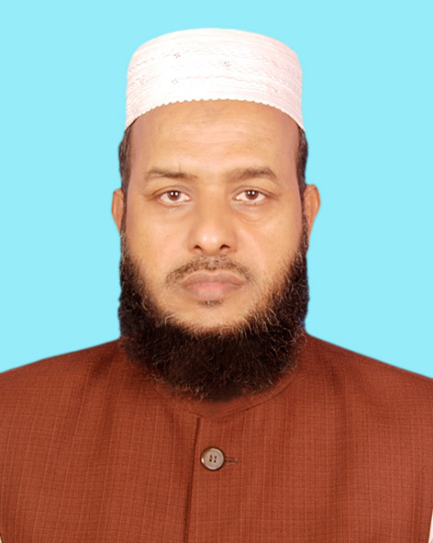
শিক্ষক পরিচিতি
মোহাম্মাদ মাহবুবুল আলাম
সহকারি শিক্ষক
কাসিম আলী সরকারি মডেল উচ্চ বিদ্যালয়,ফেঞ্চুগঞ্জ,সিলেট।
E-mail: malam76t@gmail.com
Mobile No. 01716-968656
পাঠ পরিচিতি
ইসলাম শিক্ষা
শ্রেণিঃ দশম
অধ্যায়ঃ ১ম
পাঠঃ ১৪
সময়ঃ ৫০ মিঃ

Slide 3
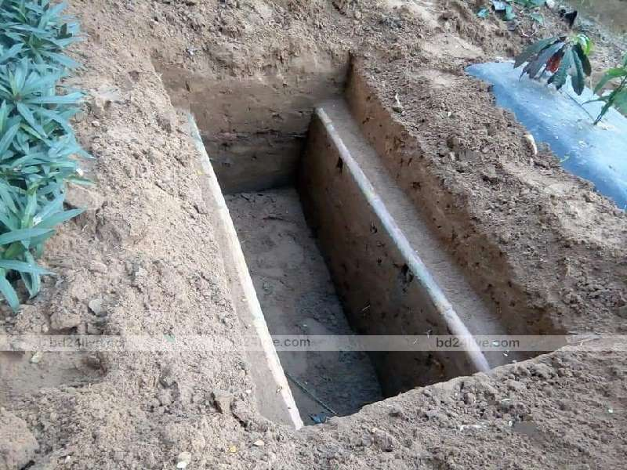
নিচের ছবি দেখ এবং বল

Slide 4
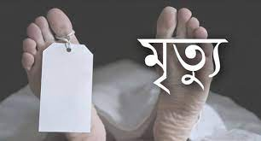
নিচের ছবি দেখ এবং বল

Slide 5
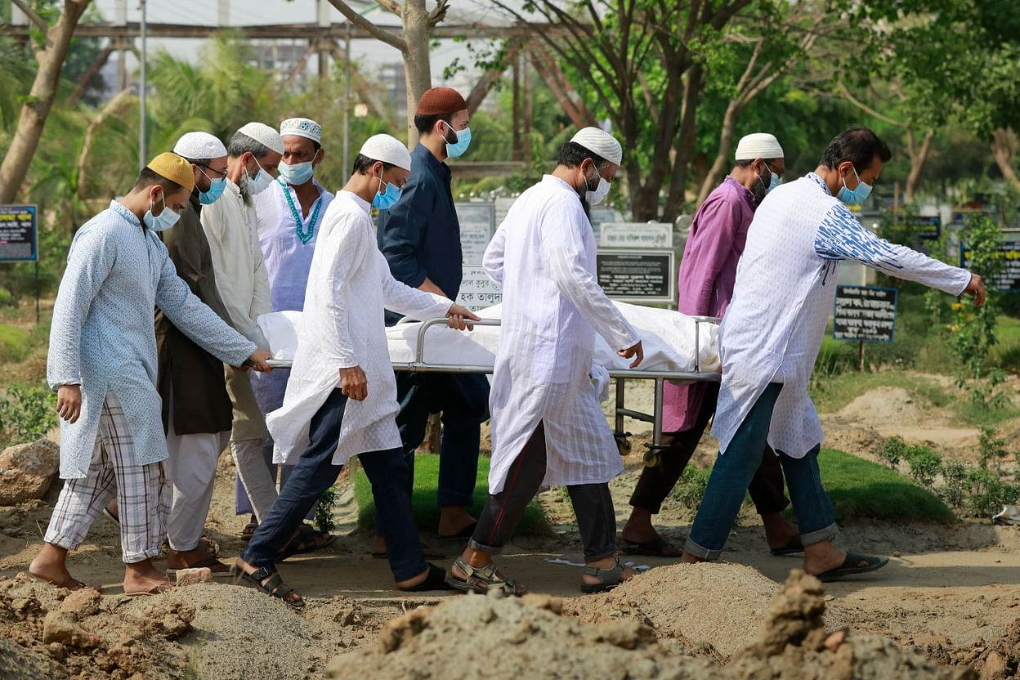
নিচের ছবি দেখ এবং বল

Slide 6
আজকের পাঠ – আখিরাতের স্তর সমুহ

Slide 7
শিখনফল
১। আখিরাত কাকে বলে তা লিখতে পারবে।
২। আখিরাতে বিশ্বাসের গুরুত্ব বর্ণনা করতে পারবে।
৩/ আখিরাতের স্তর সমূহের বর্ননা দিতে পারবে।

Slide 8
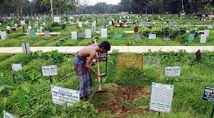
আখিরাত কাকে বলে কী ?
আখিরাত অর্থ পরকাল। মৃত্যর পরবর্তি জীবনকে আখিরাত বলে ।

Slide 9
আখিরাতের প্রথম ধাপ

Slide 10
আখিরাতের দ্বিতীয় ধাপ

Slide 11
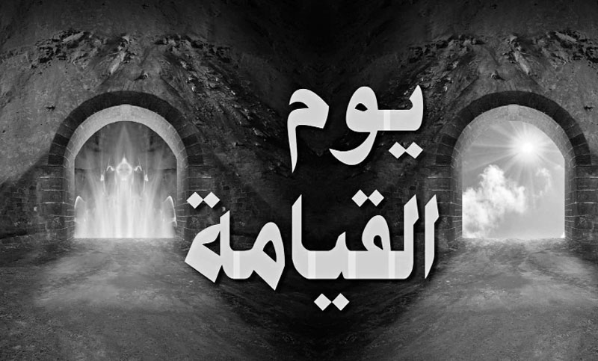
আখিরাতের তৃতীয় ধাপ

Slide 12
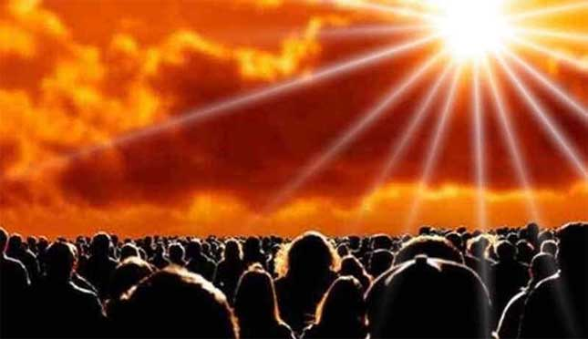
আখিরাতের চতুর্থ ধাপ

Slide 13
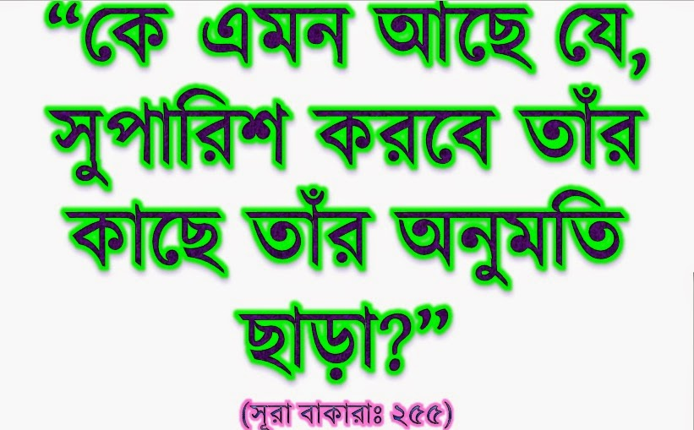
আখিরাতের পঞ্চম ধাপ

Slide 14
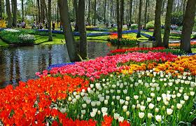
আখিরাতের ষষ্ঠ ধাপ

Slide 15
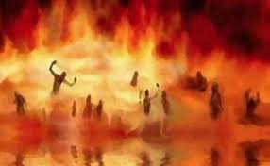
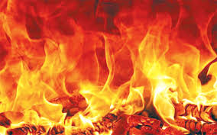
আখিরাতের সপ্তম ধাপ

Slide 16
জোড়ায় কাজ
আখিরাতের পর্যায়গুলো পোষ্টার পেপারে লিখ।

Slide 17
কবরে কয়টি প্রশ্ন করা হবে?
ক। দুইটি
খ। তিনটি
গ। চারটি
ঘ। পাঁচটি

Slide 18
বাড়ির কাজ
আখিরাতে বিশ্বাসের গুরুত্ব ব্যাখ্যা কর

Slide 19
mKj‡K ab¨ev`

